Slide 1
Statistiek: college 11
Regressie en correlatie

Slide 2
Terugblik
Statistiek deel 2:
Schatten en betrouwbaarheidsintervallen
Hypothesetoetsen
Chi-kwadraattoets
Verschiltoetsen

Slide 3
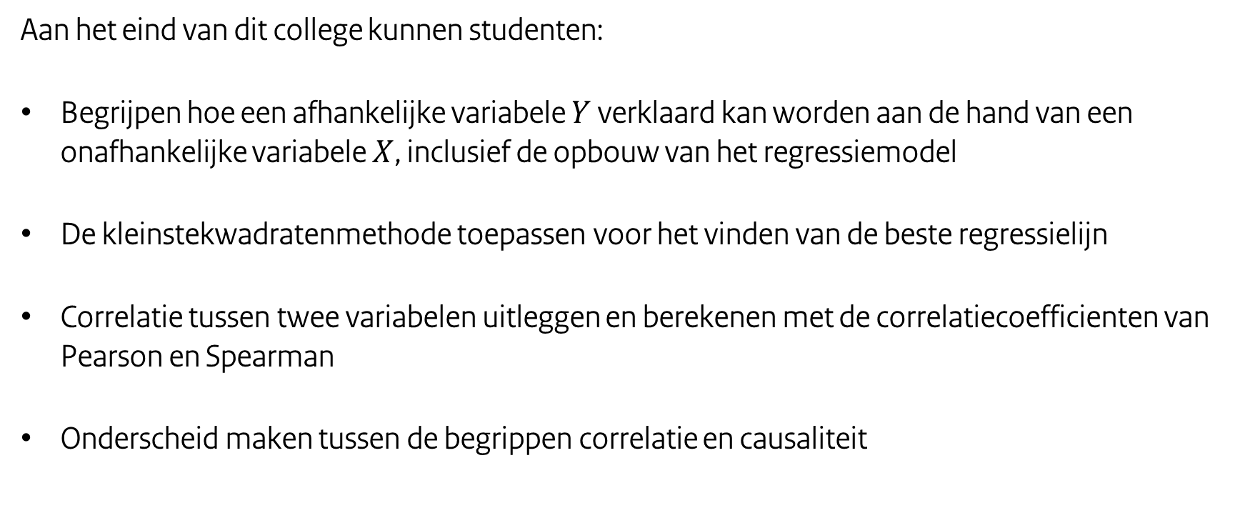
Leerdoelen
Aan het eind van dit college kunnen studenten:
Begrijpen hoe een afhankelijke variabele $Y$ verklaard kan worden aan de hand van een onafhankelijke variabele $X$, inclusief de opbouw van het regressiemodel
De kleinstekwadratenmethode toepassen voor het vinden van de beste regressielijn
Correlatie tussen twee variabelen uitleggen en berekenen met de correlatiecoefficienten van Pearson en Spearman
Onderscheid maken tussen de begrippen correlatie en causaliteit

Slide 4
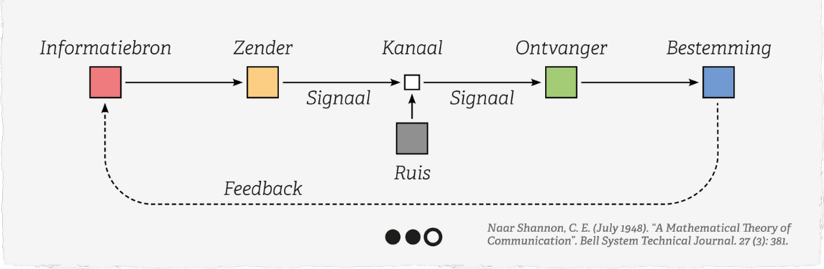
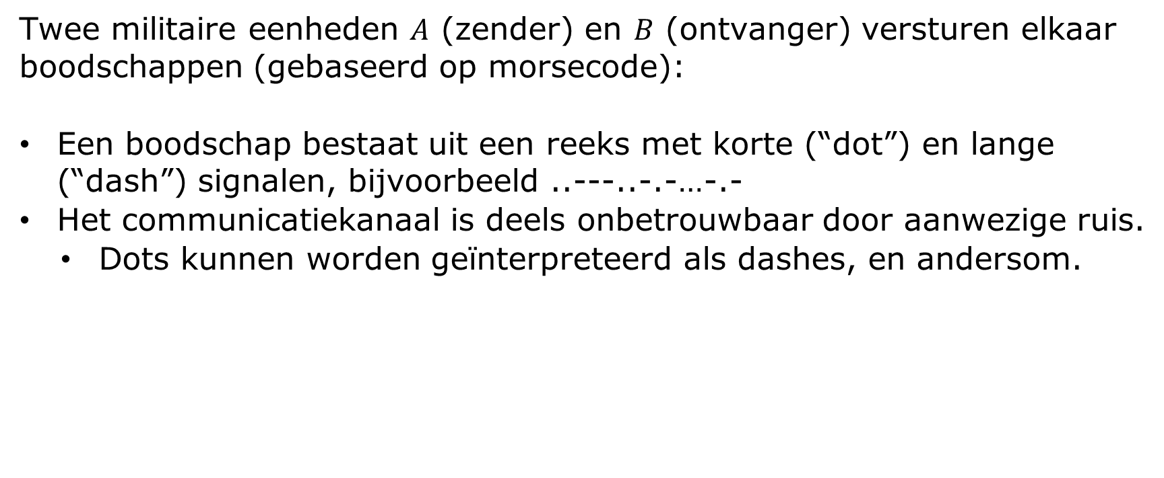
Casus: communicatiekanaal met ruis
Twee militaire eenheden $A$ (zender) en $B$ (ontvanger) versturen elkaar boodschappen (gebaseerd op morsecode):
Een boodschap bestaat uit een reeks met korte (“dot”) en lange (“dash”) signalen, bijvoorbeeld ..---..-.-…-.-
Het communicatiekanaal is deels onbetrouwbaar door aanwezige ruis.
Dots kunnen worden geïnterpreteerd als dashes, en andersom.

Slide 5
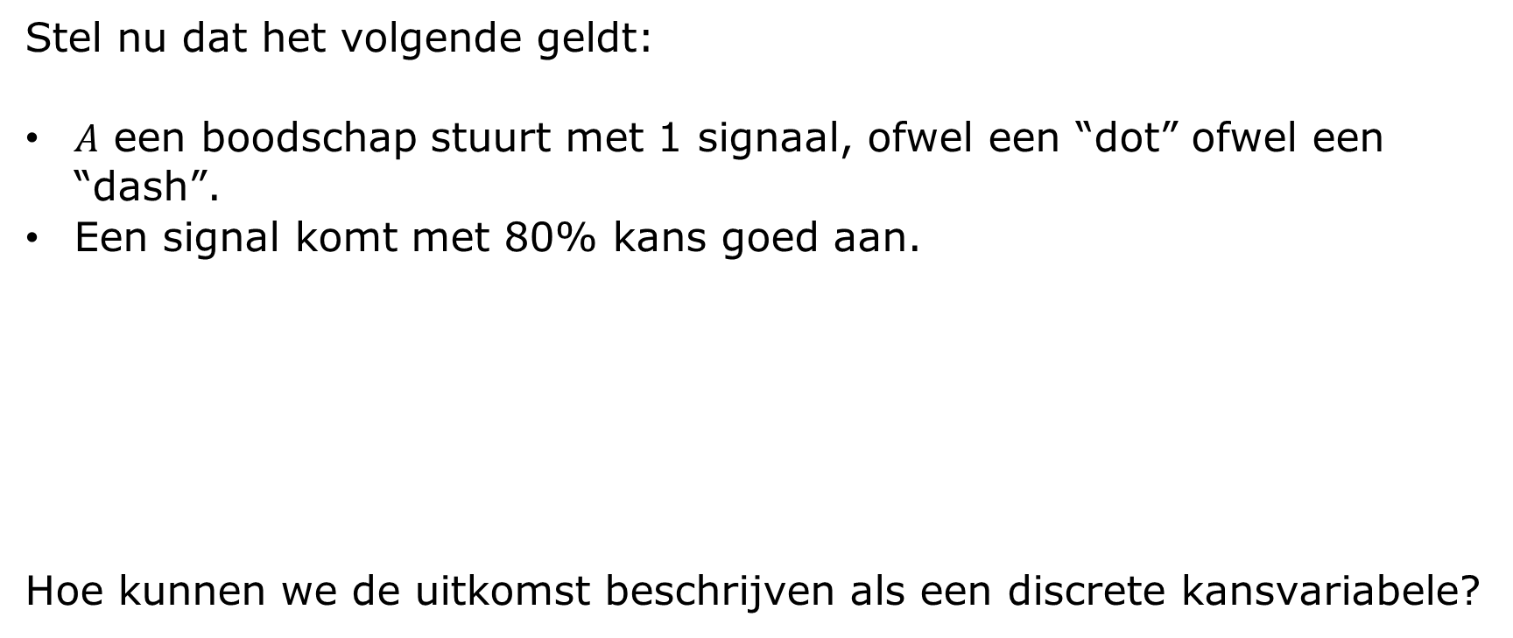
Simpelste geval: boodschap met 1 signaal
Stel nu dat het volgende geldt:
$A$ een boodschap stuurt met 1 signaal, ofwel een “dot” ofwel een “dash”.
Een signal komt met 80% kans goed aan.
Hoe kunnen we de uitkomst beschrijven als een discrete kansvariabele?

Slide 6
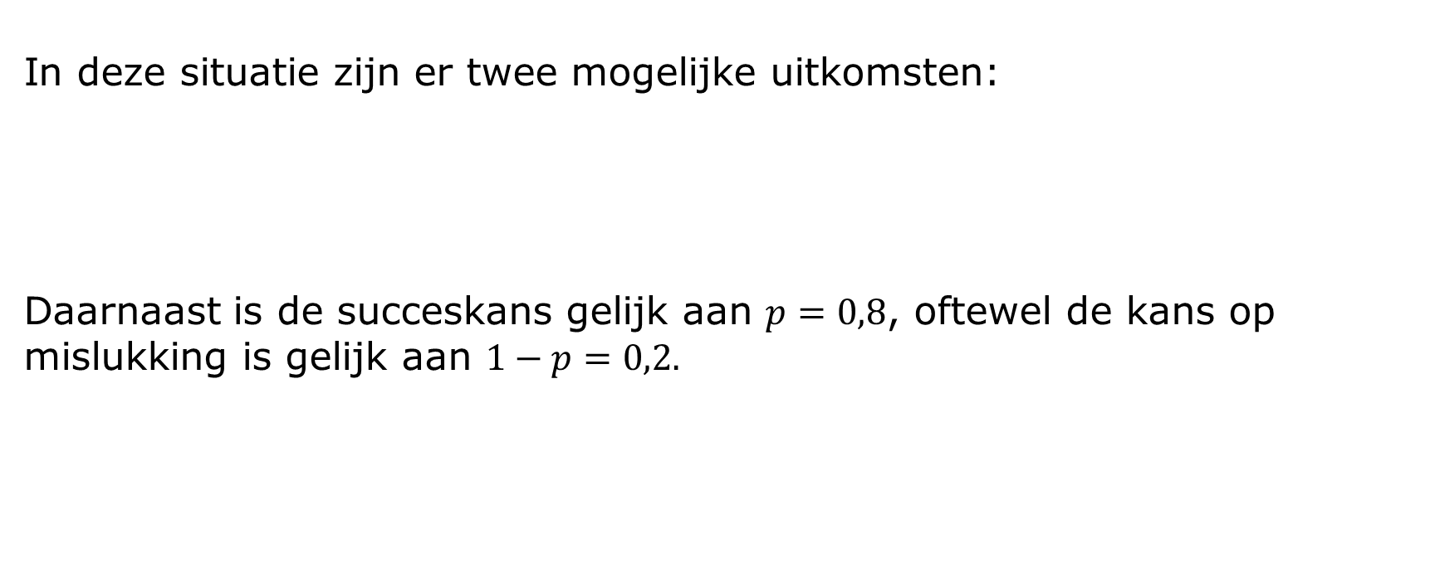
Simpelste geval: boodschap met 1 signaal
In deze situatie zijn er twee mogelijke uitkomsten:
Daarnaast is de succeskans gelijk aan $p=0,8$, oftewel de kans op mislukking is gelijk aan $1−p=0,2.$
“succes” (1) | $$→$$ | Een “dot” komt aan als een “dot”, een “dash” als een “dash”
“mislukking” (0) | $$→$$ | Een “dot” komt aan als een “dash”, of andersom

Slide 7
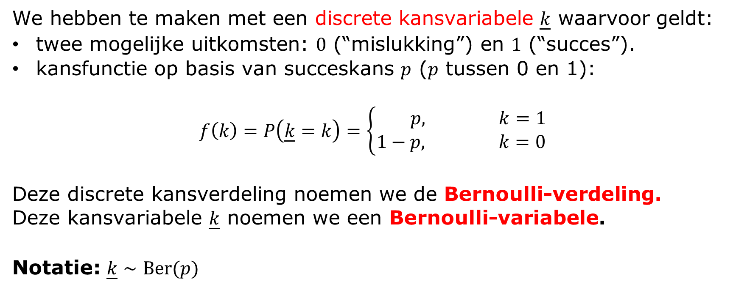
Bernoulli-variabele
We hebben te maken met een discrete kansvariabele $\underline{k}$ waarvoor geldt:
twee mogelijke uitkomsten: $0$ (“mislukking”) en $1$ (“succes”).
kansfunctie op basis van succeskans $p$ ($p$ tussen 0 en 1):
$$f\left(k\right)=P\left(\underline{k}=k\right)=\left\{\begin{aligned} p, k=1 \\ 1−p, k=0\end{aligned}\right.$$
Deze discrete kansverdeling noemen we de Bernoulli-verdeling.
Deze kansvariabele $\underline{k}$ noemen we een Bernoulli-variabele.
Notatie: $\underline{k}∼Ber(p)$

Slide 8
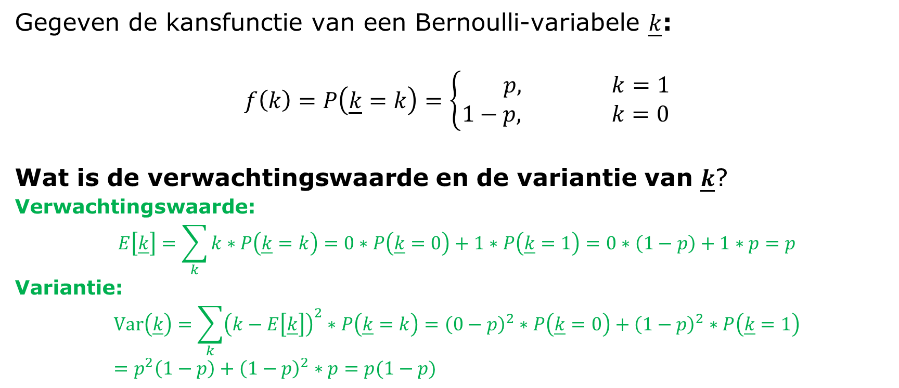
Vraag
Gegeven de kansfunctie van een Bernoulli-variabele $\underline{k}$:
$$f\left(k\right)=P\left(\underline{k}=k\right)=\left\{\begin{aligned} p, k=1 \\ 1−p, k=0\end{aligned}\right.$$
Wat is de verwachtingswaarde en de variantie van $\underline{k}$?
Verwachtingswaarde:
$$E\left[\underline{k}\right]=\sum_{k}{k∗P\left(\underline{k}=k\right)=0∗P\left(\underline{k}=0\right)+1∗P\left(\underline{k}=1\right)=0∗\left(1−p\right)+1∗p=p}$$
Variantie:
$$Var\left(\underline{k}\right)=\sum_{k}{{\left(k−E\left[\underline{k}\right]\right)}^{2}∗P\left(\underline{k}=k\right)={\left(0−p\right)}^{2}∗P\left(\underline{k}=0\right)}+{\left(1−p\right)}^{2}∗P\left(\underline{k}=1\right)=p^{2}\left(1−p\right)+{\left(1−p\right)}^{2}∗p=p(1−p)$$

Slide 9
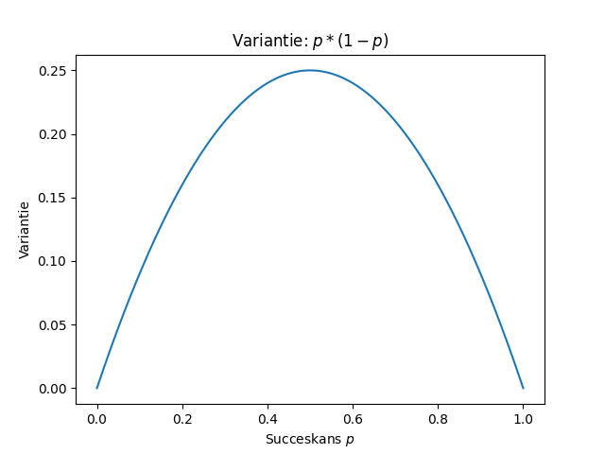

Interpretatie
De verwachtingswaarde van een Bernoulli-variabele is gelijk aan de succeskans
De variantie $p∗\left(1−p\right)$ is afhankelijk van de succeskans $p$, en de formule is symmetrisch rond $p=\frac{1}{2}$ (parabool). Waarom is dit logisch?

Slide 10
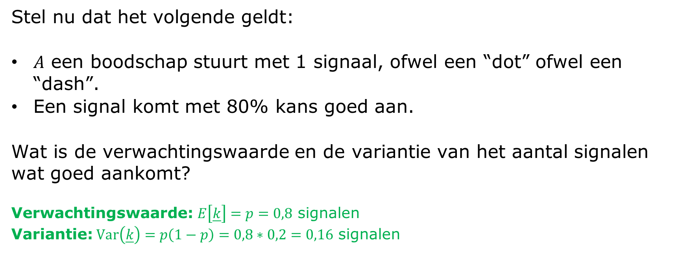
Vraag
Stel nu dat het volgende geldt:
$A$ een boodschap stuurt met 1 signaal, ofwel een “dot” ofwel een “dash”.
Een signal komt met 80% kans goed aan.
Wat is de verwachtingswaarde en de variantie van het aantal signalen wat goed aankomt?
Verwachtingswaarde: $E\left[\underline{k}\right]=p=0,8$ signalen
Variantie:$Var\left(\underline{k}\right)=p\left(1−p\right)=0,8∗0,2=0,16$ signalen

Slide 11
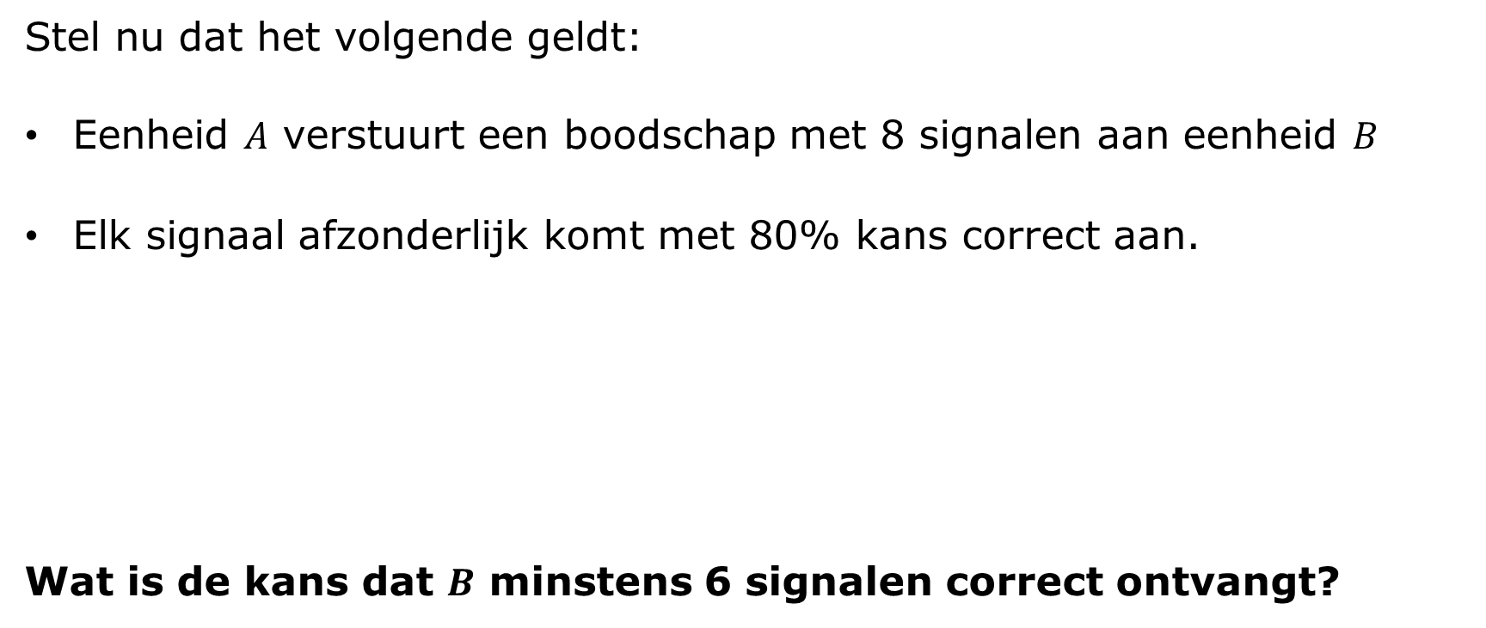
Boodschappen met meerdere signalen
Stel nu dat het volgende geldt:
Eenheid $A$ verstuurt een boodschap met 8 signalen aan eenheid $B$
Elk signaal afzonderlijk komt met 80% kans correct aan.
Wat is de kans dat $B$ minstens 6 signalen correct ontvangt?

Slide 12
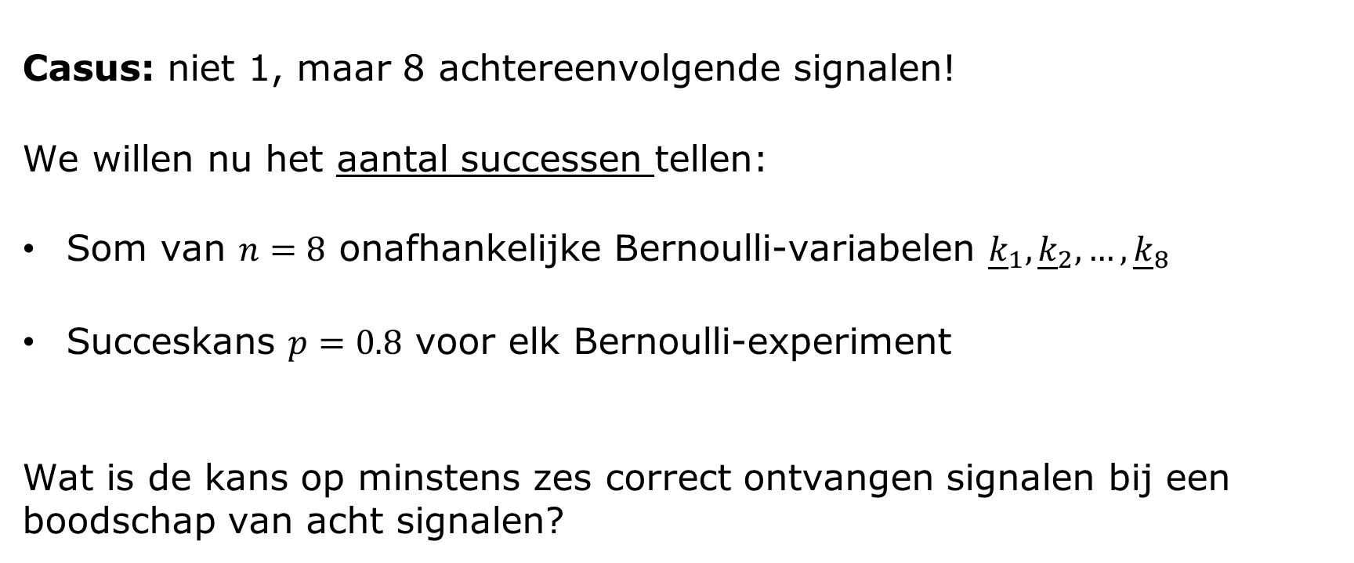
Van Bernoulli naar binomiaal
Casus: niet 1, maar 8 achtereenvolgende signalen!
We willen nu het aantal successen tellen:
Som van $n=8$ onafhankelijke Bernoulli-variabelen ${\underline{k}}_{1}, {\underline{k}}_{2},…, {\underline{k}}_{8}$
Succeskans $p=0.8$ voor elk Bernoulli-experiment
Wat is de kans op minstens zes correct ontvangen signalen bij een boodschap van acht signalen?

Slide 13
Van Bernoulli naar binomiaal
Eenvoudiger: Wat is de kans op exact zes successen bij acht onafhankelijke signalen?
Stap 1: Label de signalen met getallen 1, 2, 3, …, 8.
Op hoeveel manieren kunnen we zes labels uit acht opties kiezen?
1 | 2 | 3 | 4 | 5 | 6 | 7 | 8
✓ | ✗ | ✓ | ✓ | ✓ | ✗ | ✓ | ✓
✓ | ✓ | ✓ | ✓ | ✓ | ✓ | ✗ | ✗
✗ | ✓ | ✓ | ✗ | ✓ | ✓ | ✓ | ✓

Slide 14
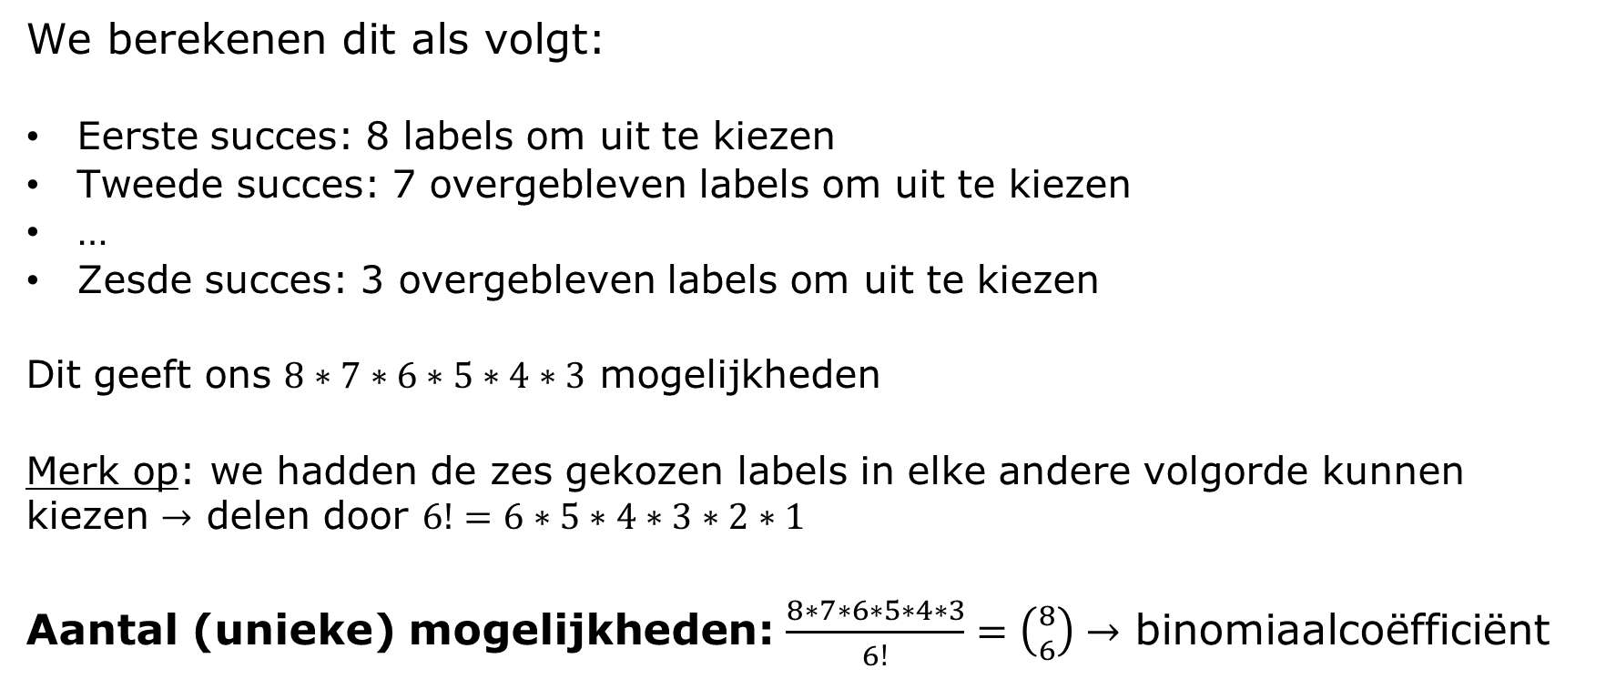
Van Bernoulli naar binomiaal
We berekenen dit als volgt:
Eerste succes: 8 labels om uit te kiezen
Tweede succes: 7 overgebleven labels om uit te kiezen
…
Zesde succes: 3 overgebleven labels om uit te kiezen
Dit geeft ons $8∗7∗6∗5∗4∗3$ mogelijkheden
Merk op: we hadden de zes gekozen labels in elke andere volgorde kunnen kiezen $→$ delen door $6!=6∗5∗4∗3∗2∗1$
Aantal (unieke) mogelijkheden: $\frac{8∗7∗6∗5∗4∗3}{6!}=\left({8 \atop 6}\right)→$ binomiaalcoëfficiënt

Slide 15
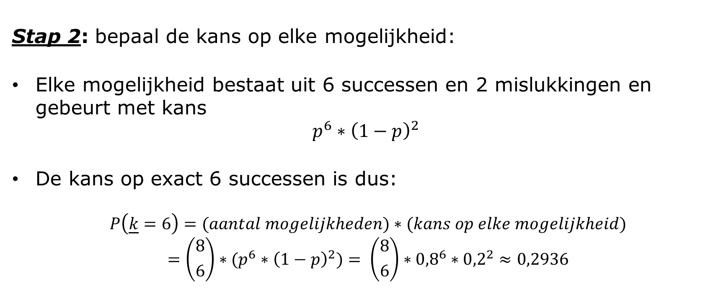
Van Bernoulli naar binomiaal
Stap 2: bepaal de kans op elke mogelijkheid:
Elke mogelijkheid bestaat uit 6 successen en 2 mislukkingen en gebeurt met kans
$$p^{6}∗{\left(1−p\right)}^{2}$$
De kans op exact 6 successen is dus:
$$P\left(\underline{k}=6\right)=(aantal mogelijkheden)∗(kans op elke mogelijkheid)$$
$$=\left({8 \atop 6}\right)∗(p^{6}∗{\left(1−p\right)}^{2})= \left({8 \atop 6}\right)∗{0,8}^{6}∗{0,2}^{2}≈0,2936$$

Slide 16
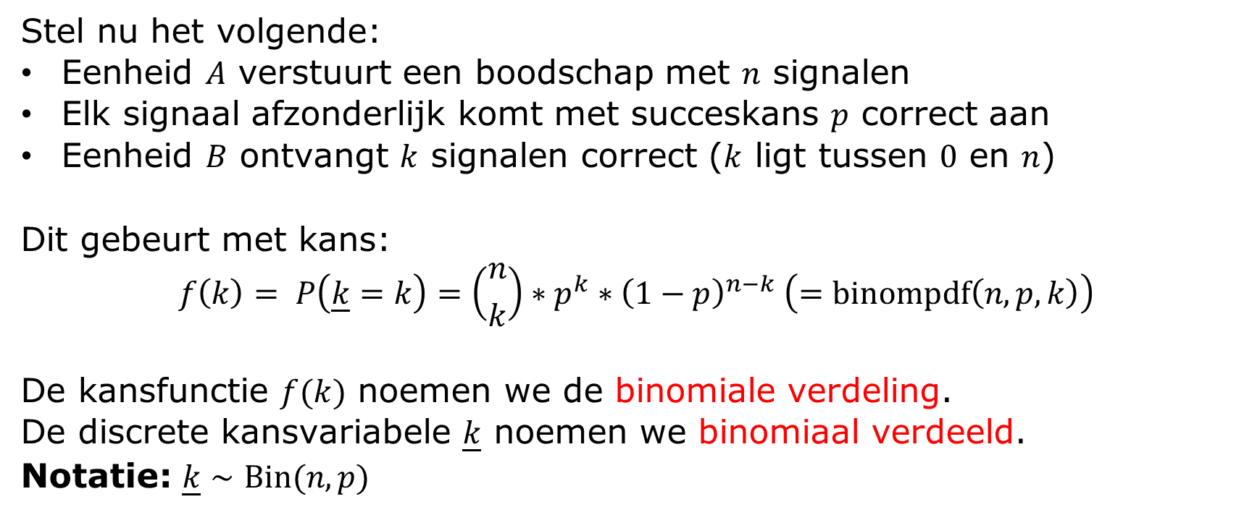
Binomiale verdeling
Stel nu het volgende:
Eenheid $A$ verstuurt een boodschap met $n$ signalen
Elk signaal afzonderlijk komt met succeskans $p$ correct aan
Eenheid $B$ ontvangt $k$ signalen correct ($k$ ligt tussen $0$ en $n$)
Dit gebeurt met kans:
$$f\left(k\right)= P\left(\underline{k}=k\right)=\left({n \atop k}\right)∗p^{k}∗{\left(1−p\right)}^{n−k} \left(=binompdf\left(n,p,k\right)\right)$$
De kansfunctie $f(k)$ noemen we de binomiale verdeling.
De discrete kansvariabele $\underline{k}$ noemen we binomiaal verdeeld.
Notatie: $\underline{k}∼Bin(n,p)$

Slide 17
Binomiale verdeling
**interactieve simulatie**

Slide 18

Eigenschappen van de binomial verdeling
Gegeven de kansfunctie van een binomiaal verdeelde kansvariabele $\underline{k}:$
$$f\left(k\right)= P\left(\underline{k}=k\right)=\left({n \atop k}\right)∗p^{k}∗{\left(1−p\right)}^{n−k}$$
Wat is de verwachtingswaarde en de variantie van $\underline{k}?$

Slide 19
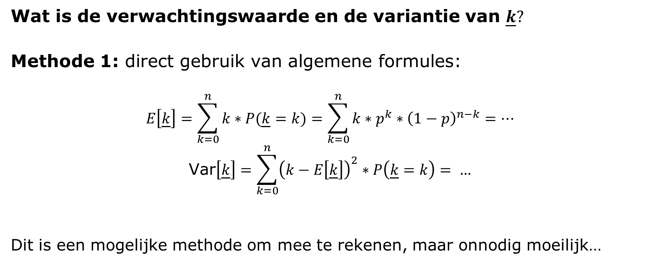
Eigenschappen van de binomial verdeling
Wat is de verwachtingswaarde en de variantie van $\underline{k}?$
Methode 1: direct gebruik van algemene formules:
$$E\left[\underline{k}\right]=\sum_{k=0}^{n}{k∗P(\underline{k}=k)}=\sum_{k=0}^{n}{k∗p^{k}∗{\left(1−p\right)}^{n−k}}=…$$
$$\text{Var}\left[\underline{k}\right]=\sum_{k=0}^{n}{{\left(k−E\left[\underline{k}\right]\right)}^{2}∗P\left(\underline{k}=k\right)}= …$$
Dit is een mogelijke methode om mee te rekenen, maar onnodig moeilijk…

Slide 20
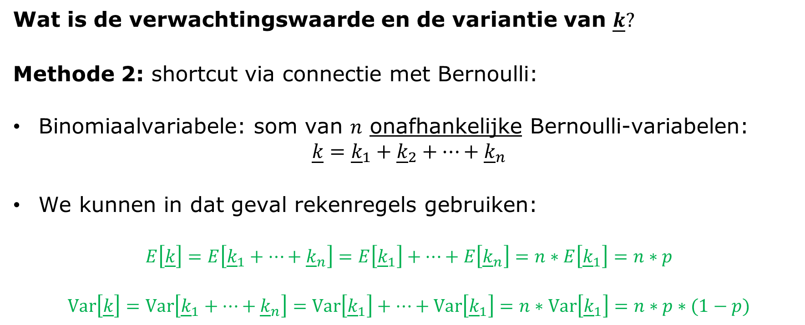
Eigenschappen van de binomial verdeling
Wat is de verwachtingswaarde en de variantie van $\underline{k}?$
Methode 2: shortcut via connectie met Bernoulli:
Binomiaalvariabele: som van $n$ onafhankelijke Bernoulli-variabelen:
$$\underline{k}={\underline{k}}_{1}+{\underline{k}}_{2}+…+{\underline{k}}_{n}$$
We kunnen in dat geval rekenregels gebruiken:
$$E\left[\underline{k}\right]=E\left[{\underline{k}}_{1}+…+{\underline{k}}_{n}\right]=E\left[{\underline{k}}_{1}\right]+…+E\left[{\underline{k}}_{n}\right]=n∗E\left[{\underline{k}}_{1}\right]=n∗p$$
$$\text{Var}\left[\underline{k}\right]=Var\left[{\underline{k}}_{1}+…+{\underline{k}}_{n}\right]=Var\left[{\underline{k}}_{1}\right]+…+Var\left[{\underline{k}}_{1}\right]=n∗Var\left[{\underline{k}}_{1}\right]=n∗p∗(1−p)$$

Slide 21
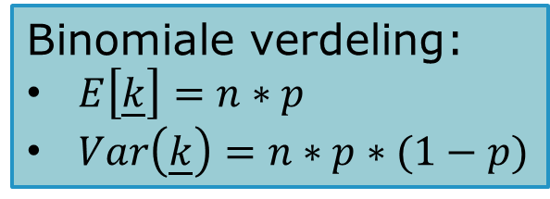
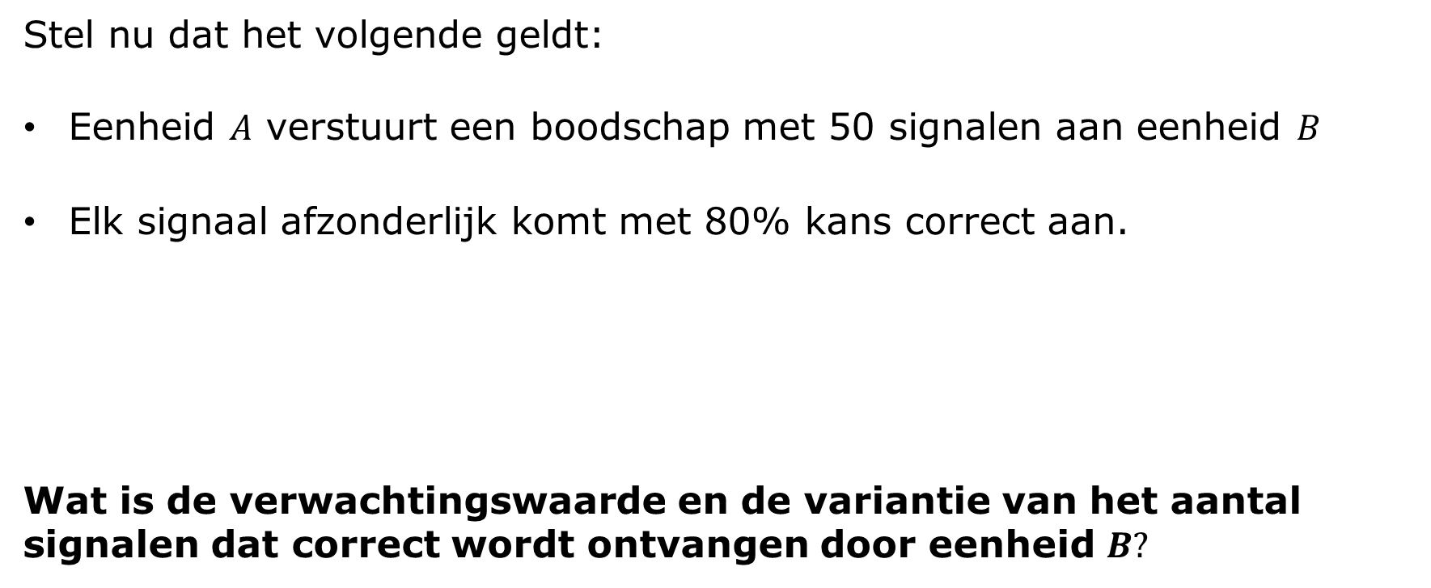
Eigenschappen van de binomial verdeling
Stel nu dat het volgende geldt:
Eenheid $A$ verstuurt een boodschap met 50 signalen aan eenheid $B$
Elk signaal afzonderlijk komt met 80% kans correct aan.
Wat is de verwachtingswaarde en de variantie van het aantal signalen dat correct wordt ontvangen door eenheid $B?$
Binomiale verdeling:
$E\left[\underline{k}\right]=n∗p$
$Var\left(\underline{k}\right)=n∗p∗(1−p)$

Slide 22
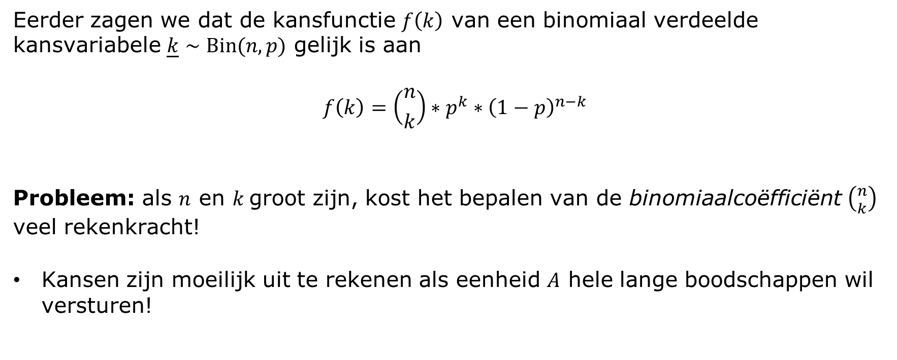
Binomiaalcoëfficiënt
Eerder zagen we dat de kansfunctie $f\left(k\right)$ van een binomiaal verdeelde kansvariabele $\underline{k}∼Bin(n,p)$ gelijk is aan
$$f\left(k\right)=\left({n \atop k}\right)∗p^{k}∗{\left(1−p\right)}^{n−k}$$
Probleem: als $n$ en $k$groot zijn, kost het bepalen van de binomiaalcoëfficiënt $\left({n \atop k}\right)$ veel rekenkracht!
Kansen zijn moeilijk uit te rekenen als eenheid $A$ hele lange boodschappen wil versturen!

Slide 23
Binomiaalcoëfficiënt
**interactieve simulatie**

Slide 24

Normale benadering
Vuistregel:
Als de parameters $n$ en $p$ voldoen aan de voorwaarden:
$np≥5$
$n\left(1−p\right)≥5$
Dan mag je benaderen met de normale verdeling met
$μ=n∗p$
$σ^{2}=n∗p∗(1−p)$

Slide 25
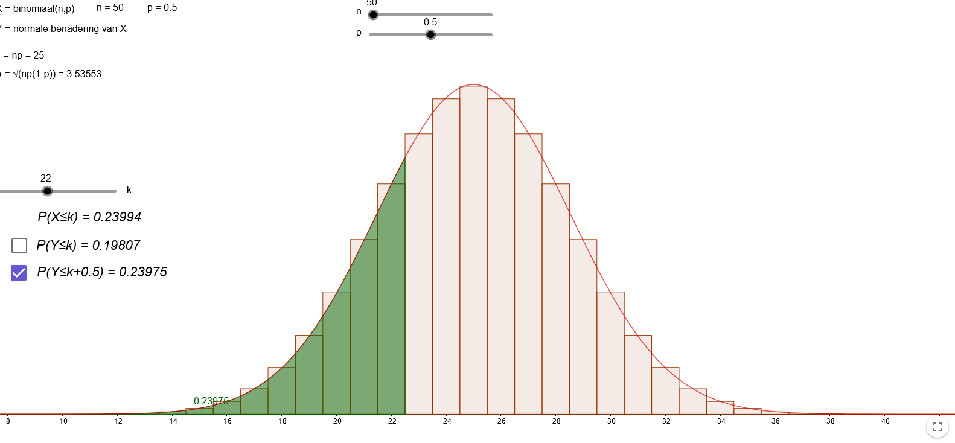
Normale benadering

Slide 26
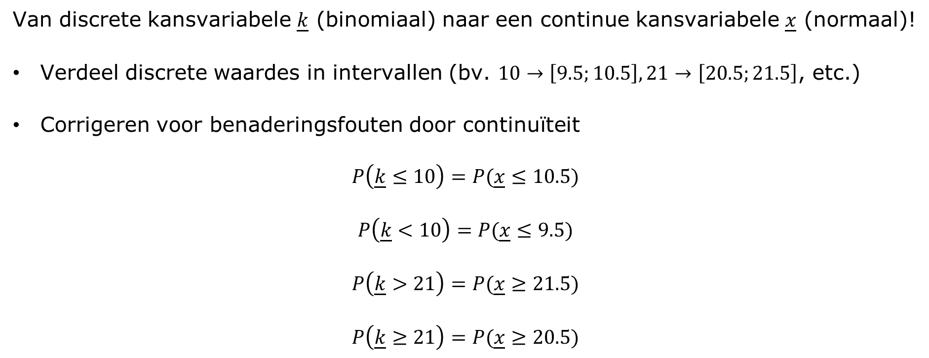
Continuïteitscorrectie
Van discrete kansvariabele $\underline{k}$ (binomiaal) naar een continue kansvariabele $\underline{x}$ (normaal)!
Verdeel discrete waardes in intervallen (bv. $10→\left[9.5;10.5\right], 21→\left[20.5;21.5\right]$, etc.)
Corrigeren voor benaderingsfouten door continuïteit
$$P\left(\underline{k}≤10\right)=P(\underline{x}≤10.5)$$
$$P\left(\underline{k}<10\right)=P(\underline{x}≤9.5)$$
$$P\left(\underline{k}>21\right)=P(\underline{x}≥21.5)$$
$$P\left(\underline{k}≥21\right)=P(\underline{x}≥20.5)$$

Slide 27
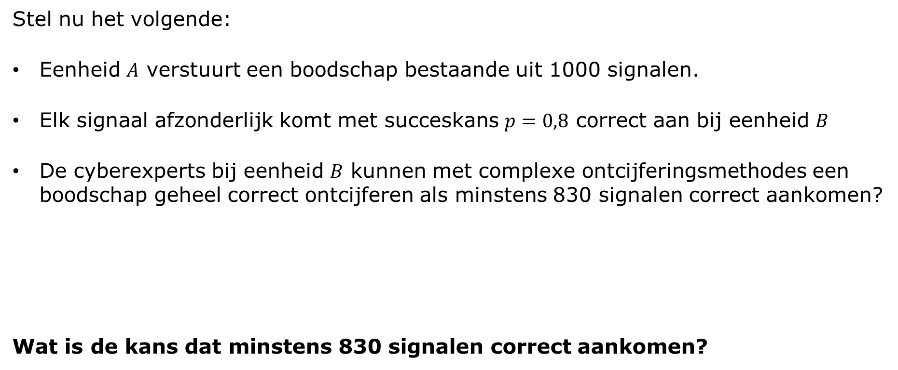
Continuïteitscorrectie
Stel nu het volgende:
Eenheid $A$ verstuurt een boodschap bestaande uit 1000 signalen.
Elk signaal afzonderlijk komt met succeskans $p=0,8$ correct aan bij eenheid $B$
De cyberexperts bij eenheid $B$ kunnen met complexe ontcijferingsmethodes een boodschap geheel correct ontcijferen als minstens 830 signalen correct aankomen?
Wat is de kans dat minstens 830 signalen correct aankomen?

Slide 28
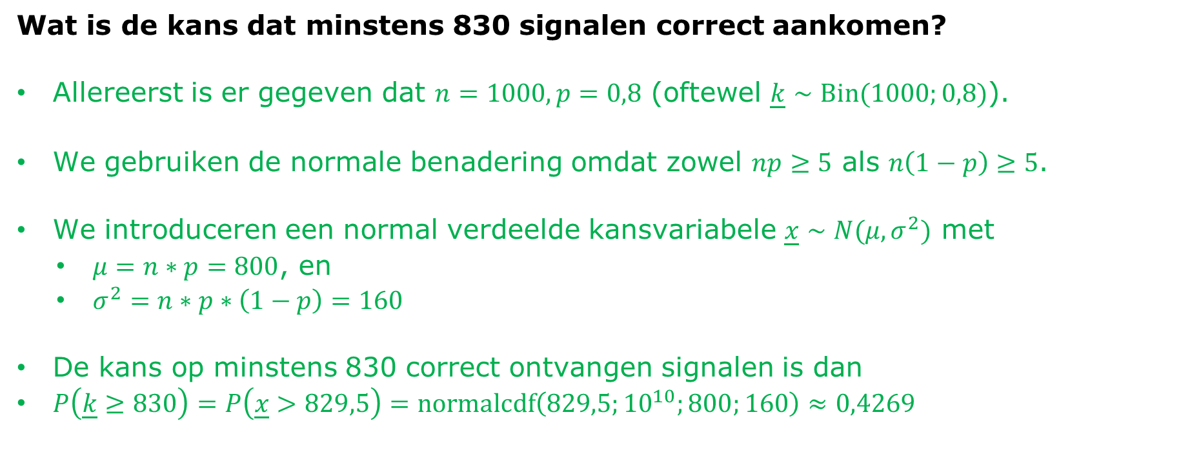
Continuïteitscorrectie
Wat is de kans dat minstens 830 signalen correct aankomen?
Allereerst is er gegeven dat $n=1000, p=0,8$ (oftewel $\underline{k}∼Bin(1000;0,8)$).
We gebruiken de normale benadering omdat zowel $np≥5$ als $n\left(1−p\right)≥5$.
We introduceren een normal verdeelde kansvariabele $\underline{x}∼N(μ, σ^{2})$ met
$μ=n∗p=800$, en
$σ^{2}=n∗p∗\left(1−p\right)=160$
De kans op minstens 830 correct ontvangen signalen is dan
$P\left(\underline{k}≥830\right)=P\left(\underline{x}>829,5\right)=normalcdf\left(829,5;{10}^{10};800;160\right)≈0,4269$

Slide 29
Afsluiting
Vandaag:
Introductie in de Bernoulli en binomiale verdeling
Bernoulli: discrete verdeling met “succes” of “mislukking” als uitkomst
Binomiaal: som van onafhankelijke Bernoulli-variabelen.
Berekenen van kansen met de binomiale kansfunctie
Normale benadering + continuïteitscorrectie
Volgende week:
Poissonverdeling: aantal gebeurtenissen in een tijdsperiode / ruimte

Slide 30
Vragen?

